Slide 2
NATIONAL HEALTH RESEARCH PHILOSOPHY AND GOVERNANCE: NHRS STRATEGIC ARCHITECTURIN
BY:
SH.ALAMDARI, MD
ASSOCIATE PROFESSOR OF INTERNAL MEDICINE, ENDICRINOLOGY & METABOLISM
SHAHID BEHESHTI UNIVERSITY OF MEDICAL SCIENCES
RESEARCH INSTITUTE FOR ENDOCRINE SCIENCES
alamdari@endocrine.ac.ir

Slide 3
Definitions
National Research System
Research Philosophy
Research Governance
Strategic Architecturing

Slide 4
National Research System
A system for planning, coordinating, monitoring and managing research resources and activities; and for promoting research for effective and equitable national Research development.

Slide 5
Research philosophy
According to Johnson and Christensen (2005), research philosophy is a perspective that is based on the set of shared assumptions, values, concepts and practices.
In other word, philosophy can be defined as a function of how researcher thinks about the development of knowledge.
Research philosophy is a combination of two ideas that are related to the nature of world and the function of researcher.
It helps researcher to conduct the study in an effective manner.

Slide 6
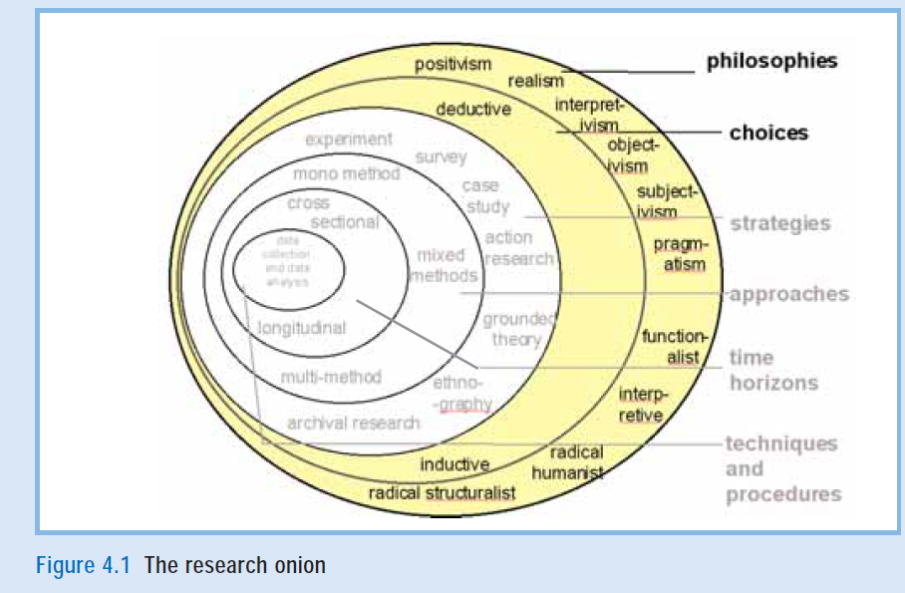

Slide 7
Research governance
There is no widely accepted definition of Research Governance, but broadly it is a process which sets standards in research, defines mechanisms to deliver standards and describes monitoring and assessment arrangements.

Slide 8
Research governance
Research Doctrine & principles
Research Policies (Macro & Micro)
Research Strategies
Research Objectives
Research Projects
Research strategic Control

Slide 9
Strategic Architecturing
A comprehensive and integrated approach to organization leadership and management that includes philosophic bases to operational aspects of an organization and consists of:
Risk map and scenarios,
Philosophy, doctrine, principles and policies of the organization,
Target capabilities and organizational structure,
Strategic fields of the organization and
Supporting parts such as resource management and financial support, research and education, advocating bodies, media and public education.

Slide 10
STRATEGIC ARCHITECTURING
SUPPORTING BOXES
BODY OF THE BUILDING
FOUNDATION OF THE BUILDING

Slide 11
RESOURCE MANAGEMENT & FINANCIAL SUPPORT
ADVOCACY/ LAW/ PARLIAMENT
RESEARCH MANAGEMENT
PUBLIC EDUCATION, MEDIA & NGOs
SPECIAL EDUCATION
STRATEGIC FIELDS: STRATEGIES/ OBJECTIVES/ PROJECTS/ EVALUATION
NHRS VCA
RISK MAP
SCENARIOS
NHRS PHILOSOPHY/ NHRS DOCTRINE & PRINCIPLES/
NHRS POLICIES
NHRS TARGET CAPABILITY LIST
CPGs
PROTOCOLS
PATHWAYS
NHRS ORGANIZATIONAL STRUCTURE:
DICS/ DUCS/ DACS/ DMACS/ DNIMS/ DGIMS

Slide 12
گام اول
در گام اول، ایده و اندیشه خود را در مورد شاخص های عمارت مورد نظرتان کاملا مشخص می کنید.

Slide 13
گام دوم
در گام دوم، ایده خودرا با چند معمار مطرح می کنید و از آنها می خواهید که بهترین نقشه را برای ایده شما ترسیم کنند.
از بین نقشه های متعدد، یکی را که با شاخص های ایده شما بیشتر انطباق دارد، انتخاب می کنید.

Slide 14
گام سوم
در گام سوم، نقشه انتخاب شده را با چند مهندس مطرح کرده و از آنها می خواهید که بهترین برنامه راهبردی و برآورد کلی هزینه را به شما بدهند.
بهترین برنامه را انتخاب می کنید.

Slide 15
گام چهارم
در گام چهارم، بهترین برنامه را به یک پیمانکار ماهر تحویل می دهید و از او برنامه اجرایی با زمانبندی مشخص و نحوه بودجه ریزی را می خواهید.
اورا به کار می گمارید.

Slide 16
گام پنجم
در گام آخر، پیمانکار از افراد متخصصی در هر حوزه کاری استفاده نموده و عمارت مورد نظرشمارا می سازد.

Slide 17
نظارت و پایش
در همه مراحل فوق، شما فردی را به عنوان مشاور برای کنترل راهبردی مراحل اجرای ایده خود می گمارید که به شما گزارش های ماهانه از پیشرفت کار بدهد.

Slide 18
شروط محقق شدن عمارت مطلوب شما
اندیشه صحیح
معماری هوشمندانه
مهندسی جامع نگرانه
پیمانکاری کارآمد
اجرای ماهرانه
کنترل هدفمند

Slide 19
شروط محقق شدن یک حاکمیت صحیح در حوزه پژوهش
اندیشه صحیح با هدف تدوین بیانیه حکمت
معماری هوشمندانه با هدف تدوین بیانیه دکترین و سیاست های کلان
مهندسی جامع نگر با هدف تدوین بیانیه راهبردی
پیمانکاری کارآمد با هدف تدوین و اجرای برنامه عملیاتی
متخصصینی ماهر باهدف اجرای صحیح پروژه ها
کنترل کنندگانی هدفمند با هدف کنترل و نظارت کل مراحل حاکمیت

Slide 20
حکمت نظری
حکمت نظری چیست؟
حکمت نظری اولی که همان شناخت مبدا و معاد است.
نظام شناسی در نظام خلقت هستی کامل ترین تعریف حکمت نظری

Slide 21
حکمت عملی یا تدبیر
نظام سازی در اداره زندگی فردی و اجتماعی براساس نظام خلقت الهی
طبق نظر ابوعلی سینا و خواجه نصیر الدین طوسی: شامل تدبیر فردی (اخلاق)، تدبیر منزل (مدیریت امور خانواده) و تدبیر جامعه (سیاست)
تدبیر شامل مراحل زیراست:
اصول حاکم بر روند اجرای کار
سیاست های حاکم برروند اجرای کار
راهبردهای اجرای کار
اهداف عینی اجرای کار
مدیریت پروژه در اجرای کار
کنترل راهبردی در زمان اجرای کار

Slide 22
بخش دوم: شباهت ها و تفاوت های ما و سیاستمداران و استراتژیست ها؟

Slide 23
سناریوهای ما
سناریوی حاد: فرض کنید که پرستار اورژانس به ما اطلاع می دهد که بیماری با سابقه دیابت و کوما به اورژانس بیمارستان مراجعه نموده است
سناریوی مزمن: فرض کنید یک بیمار سرپایی با علائم و نشانه های آکرومگالی به درمانگاه مراجعه نموده است و شما می خواهید اورا بررسی کنید

Slide 24
سناریوهای سیاستمداران و استراتژیست ها
سیاست به معنی تدبیر است نه قدرت.
سناریوی حاد: در چند روز گذشته گزارش هایی از افزایش ریزگردها در 20 استان کشور با شدت بسیار بالا گزارش می شود به حدی که فرودگاه ها دچار مشکلات جدی هستند و اورژانس ها کفاف بیماران بستری را نمی دهند.
سناریوی مزمن: مراکز اطلاعات و آمار کشور گزارشی از افزایش تورم و کاهش نرخ اشتغال می دهند.

Slide 25
مرحله 1: چه عاملی بر اولین واکنش ما اثردارد؟
نوع اندیشه ما در مورد بیمار و حوزه سلامت قطعا بر نوع واکنش ما اثر دارد. (حکمت نظری)
اصالت وجود (ثبات): بیمار محور و نگران بیمار و خانواده او: سریعا به سوی اورژانس حرکت می کنیم ودر مسیر، اندیشه و فکر خودرا درمورد بیمار ساماندهی می کنیم و تشخیص های افتراقی را مرور می کنیم. وقتی هم به اورژانس رسیدیم، همه چیز را حول محور بیمار ساماندهی می کنیم.
اخذ شرح حال دقیق، معاینه دقیق، تمرکز برموضوع، انجام آزمایشات لازم، بررسی کامل موضوع، فرماندهی واحد در جمع آوری و تحلیل اطلاعات، تصمیم گیری براساس خرد جمعی، اجرای صحیح و هماهنگ، کنترل دقیق وضعیت بیمار پس از مراحل مختلف بیماربا تشکیل چارت درمانی، استفاده از بازخوردهای جمعی، اصلاح مداوم و پایدار مشکل، تیم سازی و کار تشکیلاتی پایدار
اصالت ماهیت (بی ثباتی): برعکس همه موارد بالا

Slide 26
عامل موثر بر نوع واکنش استراتژیست ها و سیاستمداران؟
چه در سناریوی حاد و چه در سناریوی مزمن، نوع اندیشه حاکم بر تفکر یک سیاستمدار و استراتژیست خیلی مهم است. (حکمت نظری)
اصالت وجودی؟ تمرکز برموضوع، بررسی کامل موضوع،فرماندهی واحد در جمع آوری و تحلیل اطلاعات، تصمیم گیری براساس خرد جمعی، اجرای صحیح و هماهنگ، پایش و کنترل راهبردی، استفاده از بازخوردهای جمعی، اصلاح مداوم و پایدار مشکل، تیم سازی و کار تشکیلاتی پایدار
اصالت ماهیتی؟ برعکس همه موارد بالا

Slide 27
مرحله 2: در حل سناریوهای بالینی حاد ومزمن چه اصولی را باید رعایت کنیم؟
يكپارچه‌سازي و هم‌افزايي داشته باشیم
هماهنگ و هدايتگر باشیم
هدف محور باشیم
شفاف عمل کنیم
مسئوليت‌پذيري داشته باشیم
اثربخش و کارآمد باشیم.
آينده‌ نگر باشیم.
واقع‌ گرا باشیم.
مفهوم‌محور و علمی عمل کنیم.
Notes:
27

Slide 28
مرحله 2: استراتژیست ها و سیاستمداران برای حل مشکلات بزرگ چه اصولی را باید رعایت کنند؟ (دکترین)
يكپارچه‌سازي و هم‌افزايي
هماهنگي و هدايتگري
هدف محوري
شفافيت
مسئوليت‌پذيري راهبردي
اثربخش‌سازي مديريت
رويكرد آينده‌گرايانه
واقع‌گرايي و قابليت تحقق
مفهوم‌محوري
Notes:
28

Slide 29
مرحله 3: ما برای حل سناریوی حاد و مزمن بالینی، چه سیاست هایی را به کار می بندیم؟
اگر اهل خردجمعی و دانش کارآمد و اثر بخش باشیم، حتما:
براساس شواهد موجود، بهترین توصیه های بالینی را برای تشخیص ودرمان بیمار استفاده می کنیم.
گایدلاین های بالینی مبتنی بر شواهد بهترین روش ما هستند.

Slide 30
مرحله 3: سیاستمداران واستراتژیست ها برای حل سناریوهای خود چه سیاست هایی را اخذ می کنند؟
اگر اهل خردجمعی و دانش کارآمد و اثر بخش باشند، حتما:
حتما متخصص ترین افراد در هر حوزه را سریعا جمع کرده وبراساس بهترین شواهد مشکل را تحلیل وارزیابی می کنند.
حتما براساس خردجمعی بهترین سیاست و تدبیر را اخذ می کنند.

Slide 31
بررسی
اسناد بالا دستی
تحلیل سیاسی
راه حلها
مطالعۀ امکان سنجی
تحلیل هزینۀ
راه حلها
بیان مسئله و
تدوین نقشۀ مفهومی
مرور منابع
تحلیل
مسئله
پیشنهاد گزینه ها
مطالعه تطبیقی
و بهینه کاوی
ارزیابی اخلاقی راه حل
تحلیل اجتماعی
و فرهنگی
ارزیابی قانونی
نقد سیاست موجود
پیمایش سیاست
تدوین
سیاست پیشنهادی
ارزیابی
نتایج نهایی سیاست
پیاده سازی سیاست
تصویب سیاست
چکش کاری و مداقه
در سیاست پیشنهادی
راهنمای ارزیابی
نتایج نهایی سیاست
راهنمای
پیاده سازی سیاست

Slide 32
مرحله 4: ما مدیریت بیمار را چگونه انجام می دهیم؟ از تدوین راهبرد درمانی تا اجرای راهبردها
شرح حال دقیق
معاینه کامل
تهیه لیست تشخیص های افتراقی
تعیین pretest probability
تعیین استراتژی های تشخیصی لازم وصحیح و انجام آزمایشات و تصویربرداری های لازم و درست
تعیین posttest probability
تشخیص قطعی
تعیین استراتژی های درمانی بیمار طبق اولویت ها

Slide 33
مرحله 4: سیاستمداران واستراتژیست ها برای مدیریت سناریوهای خود چه می کنند؟

Slide 34
چشم انداز
تحليل دروني و
بروني
موقعيت
راهبردي
}
mission
ماموريت
ماتريس
دروني و بروني
goals
اهداف كلان
Strategies
راهبردها
اهداف عيني
فعاليتها
بودجه ريزي
ارزشها
پايش و ارزشيابي
بازخورد

Slide 36
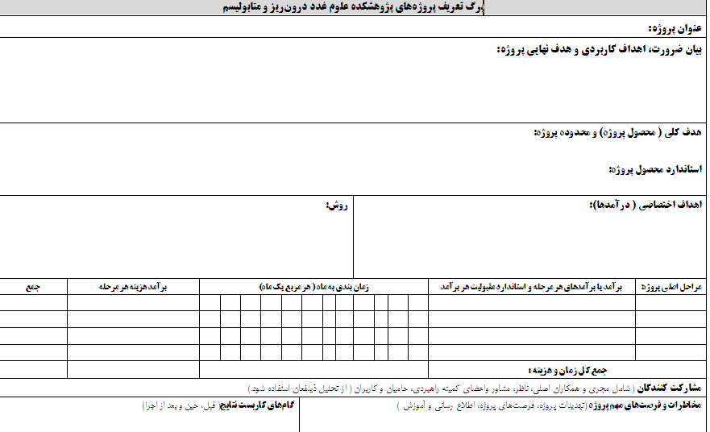

Slide 37
مرحله 5: ما برای کنترل و پیگیری (فالوآپ) بیمارمان چه می کنیم؟
اگر اهل خردجمعی و دانش کارآمد و اثر بخش باشیم، حتما:
براساس شواهد موجود، بهترین توصیه های بالینی را برای فالوآپ بیمار استفاده می کنیم.
گایدلاین های بالینی مبتنی بر شواهد بهترین روش ما هستند.
حتما باید کنترل کنیم که همه اصول و سیاست ها هم درست اجرا شده اند چون در روند کلی کار بیمار خیلی موثر هستند.
حتما باید کنترل کنیم که خلاف اندیشه وباورهای کلی خود هم عمل نکرده باشیم.

Slide 38
مرحله 5: سیاستمداران واستراتژیست ها برای کنترل راهبردی و عملیاتی مشکلات ملی و جهانی چه می کنند؟

Slide 39
روش کنترل راهبردی توسط سیاستمداران واستراتژیست ها
اگر اهل خردجمعی و دانش کارآمد و اثر بخش باشند، حتما:
براساس شواهد موجود، بهترین تدبیر را برای فالوآپ بیمار استفاده می کنیم.
آنها هم برای خود دارای گایدلاین های تدبیر مبتنی بر شواهد دارند.
حتما باید کنترل کنند که همه اصول و سیاست های حاکم هم درست اجرا شده باشند چون در روند کلی کار جامعه خیلی موثر هستند.
حتما باید کنترل کنند که خلاف اندیشه و باورهای کلی جامعه هم عمل نکرده باشند.

Slide 42
بخش سوم: راهکار اصلی حل مشکلات مدیریتی کشور: آموزش حکمت محور به جای آموزش دانش محور شامل هم حکمت نظری و هم حکمت عملی

Slide 43
وحدت علوم
سطح حکمت متعالیه
کنترل راهبردی
سطح فلسفی
سطح دکترینی
سطح سیاست گذاری
سطح راهبردی
سطح مدیریتی
سطح تخصصی
کثرت علوم

Slide 44
روند نظریه پردازی تا نهادینه سازی دانشگاه اسلامی
حکمت
دکترین و اصول
سیاست های کلان
راهبرد ها
اهداف عینی
پروژه های اجرایی
کنترل راهبردی

Slide 45
بیانیه دکترین و سیاست های کلان
بیانیه راهبردی
بیانیه عملیاتی و اهداف عینی
بیانیه مدیریت پروژه
بیانیه حکمت

Slide 47
معماری راهبردی STRATEGIC ARCHITECTURING
حکمت
دکترین و اصول حاکم
سیاست های کلان
راهبردها
اهداف عینی
پروژه های اجرایی
کنترل راهبردی

Slide 48
STRATEGIC ARCHITECTURING
SUPPORTING BOXES
BODY OF THE BUILDING
FOUNDATION OF THE BUILDING

Slide 49
گروه اول: دو بخش از عناصر پایه معماری سیستم ملی پژوهش
NHRS VCA, RISK MAP, SCENARIOS
و تدوین بیانیه حکمت، بیانیه دکترین واصول و بیانیه سیاست های کلان براساس سند تحول نظام سلامت

Slide 50
NHRS VCA, RISK MAP, SCENARIOS
NHRS VCA
NHRS RISK MAP
NHRS SCENARIOS

Slide 51
بیانیه حکمت برای سیستم ملی پژوهش

Slide 52
حکمت
فلسفه (عقل)
عرفان (شهود)
کلام (نقل)
علم (تجربه)
حکمت
حکمت متعالیه

Slide 53
فلسفه قدیم
مقطع تاریخی: آغاز قرن ششم قبل از میلاد تا قرن پنجم میلادی
بخش یونانی: از آغاز تا مرگ ارسطو ( 322 ق م) شامل دوره پیش سقراطی و سقراطی
بخش یونانی مآبی: از سال مرگ ارسطو تا آغاز قرون وسطی
معیار تفکر: اصالت طبیعت (Naturalism)

Slide 54
فلسفه قرون وسطی
مقطع تاریخی: قرن ششم تا شانزدهم میلادی
معیار تفکر: خدامحوری (Theocentric)

Slide 55
فلسفه جدید ومعاصر
مقطع تاریخی فلسفه جدید: از قرن هفدهم تا اواخر قرن نوزدهم
مقطع تاریخی فلسفه معاصر: از اواخر قرن نوزدهم تا کنون
معیار تفکر: انسان محوری (Humanism)

Slide 56
مکاتب فکری یا اندیشه ها (Schools)
تعریف مکتب فکری
نشانگرها (شاخص های کلیدی) مکتب فکری
پیامدهای اخلاقی مکتب فکری
پیامدهای اجتماعی مکتب فکری
پیامدهای فرهنگی مکتب فکری
پیامدهای اقتصادی مکتب فکری
پیامدهای سیاسی مکتب فکری
پیامدهای امنیتی مکتب فکری
اصول مدیریت فردی در مقابله با مکتب فکری
اصول مدیریت جامعه در مقابله با مکتب فکری

Slide 57
چرا بررسی بیماری های اندیشه مهم است؟
اندیشه غلط منجر به اجرای غلط خواهدشد.
اگر حکومتی، اندیشه های خودرا طراحی نکند، برایش طراحی خواهند کرد.
اساس طراحی جنگ نرم بر روی طراحی اندیشه است.
جریان اندیشه تا اجرا توسط فرآیند اجرایی جنگ نرم خودبخود حرکت خواهد کرد.
هر اندیشه ای (غلط یا درست)، در درون حاکمیت مانند بدن انسان، سیراجرایی خودراطی خواهدکرد.
آسیب شناسی اندیشه:
اندیشه غلط ----- اجرای غلط
اندیشه صحیح----- اجرای غلط

Slide 58
اندیشه ها ومکاتب فلسفی قبل از سقراط
جهان بینی های پیش از فلسفه:
آئین دیونوسوس
اورفئوس و اورفیک
جهان شناسی هومروس
هسیودوس یا هزیود
جهشی در اندیشه
خاستگاه فلسفه
مکتب ملطی (طبیعت شناسان)
طالس
آناکسیمندروس
اناکسیمنس
فیثاغورث ومکتب او
هراکلیتوس افه سوسی

Slide 60
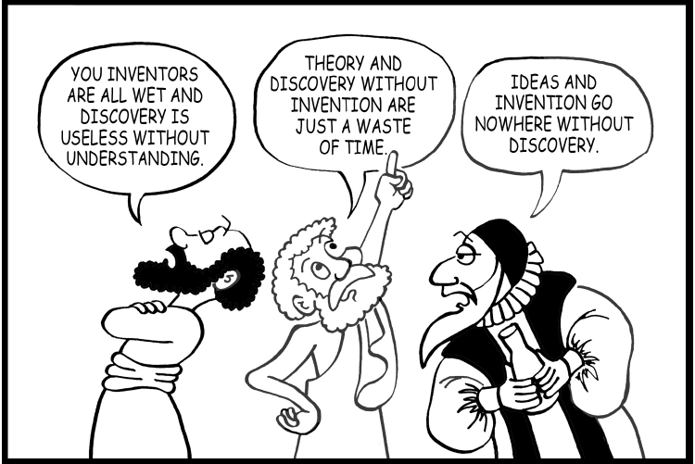

Slide 61
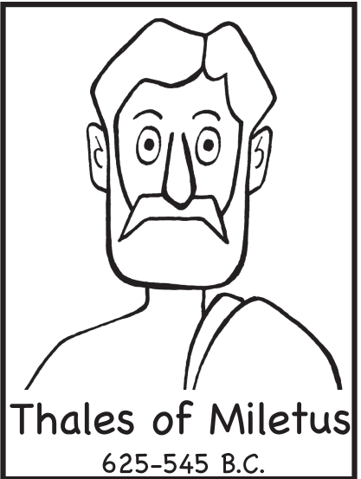
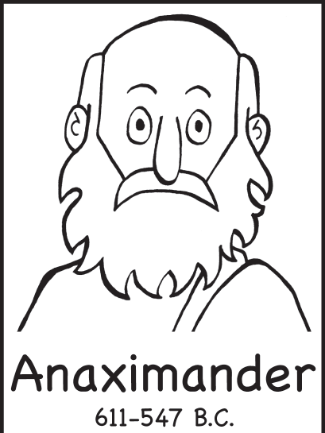

Slide 62
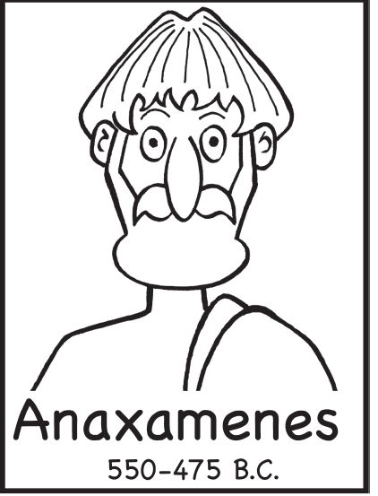
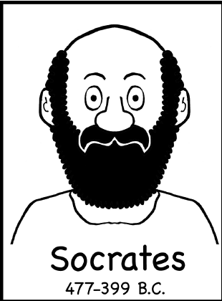

Slide 63
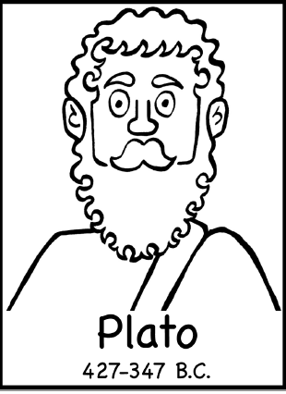
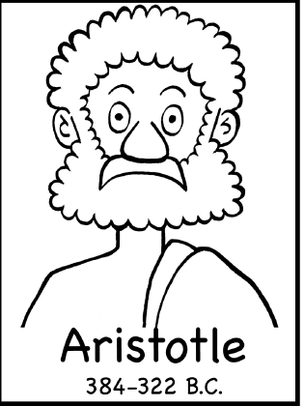

Slide 64
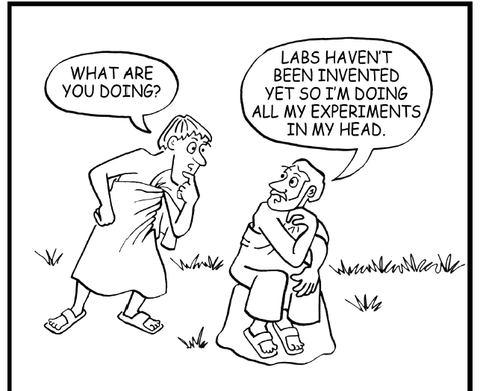

Slide 66
Deductive Reasoning
Deductive reasoning happens when a researcher works from the more general information to the more specific.
Sometimes this is called the “top-down” approach because the researcher starts at the top with a very broad spectrum of information and they work their way down to a specific conclusion.
For instance, a researcher might begin with a theory about his or her topic of interest.
From there, he or she would narrow that down into more specific hypotheses that can be tested.

Slide 67
Inductive Reasoning
Inductive reasoning works the opposite way, moving from specific observations to broader generalizations and theories.
This is sometimes called a “bottom up” approach.
The researcher begins with specific observations and measures, begins to then detect patterns and regularities, formulate some tentative hypotheses to explore, and finally ends up developing some general conclusions or theories.

Slide 69
Phenomenology
Phenomenology is the study of structures of consciousness as experienced from the first-person point of view.
The central structure of an experience is its intentionality, its being directed toward something, as it is an experience of or about some object.
An experience is directed toward an object by virtue of its content or meaning (which represents the object) together with appropriate enabling conditions.

Slide 70
The discipline of phenomenology
The discipline of phenomenology may be defined initially as the study of structures of experience, or consciousness.
Literally, phenomenology is the study of “phenomena”: appearances of things, or things as they appear in our experience, or the ways we experience things, thus the meanings things have in our experience.
Phenomenology studies conscious experience as experienced from the subjective or first person point of view.

Slide 71
The discipline of phenomenology
This field of philosophy is then to be distinguished from, and related to, the other main fields of philosophy:
ontology (the study of being or what is),
epistemology (the study of knowledge),
logic (the study of valid reasoning),
ethics (the study of right and wrong action), etc.

Slide 72
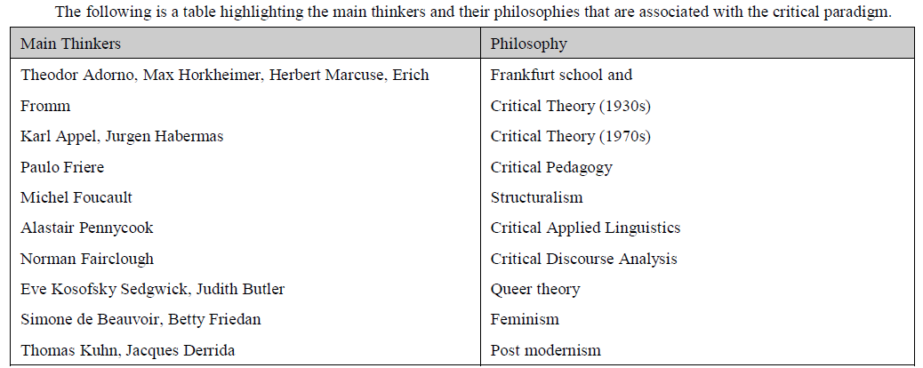

Slide 73
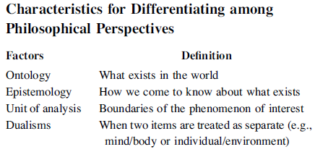

Slide 74
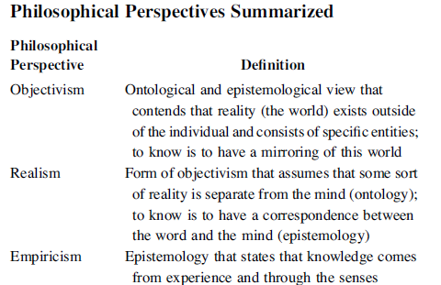

Slide 75
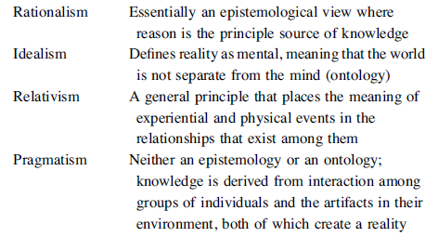

Slide 78
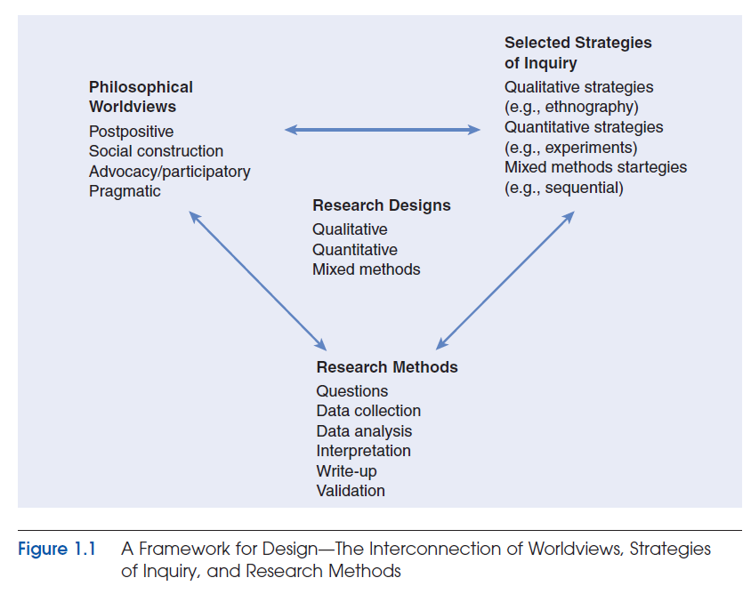

Slide 79
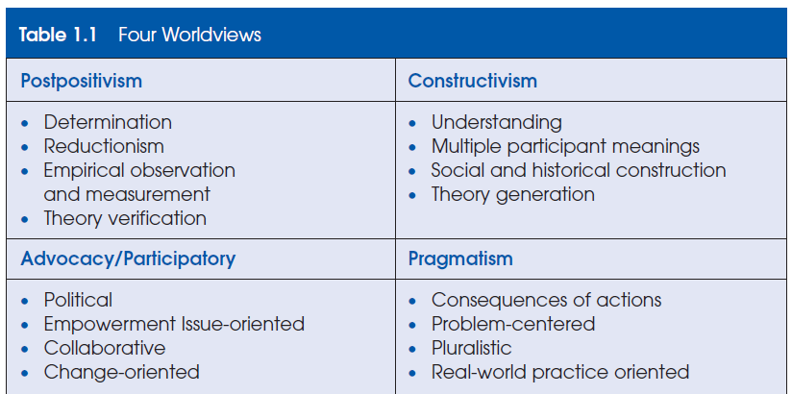

Slide 80
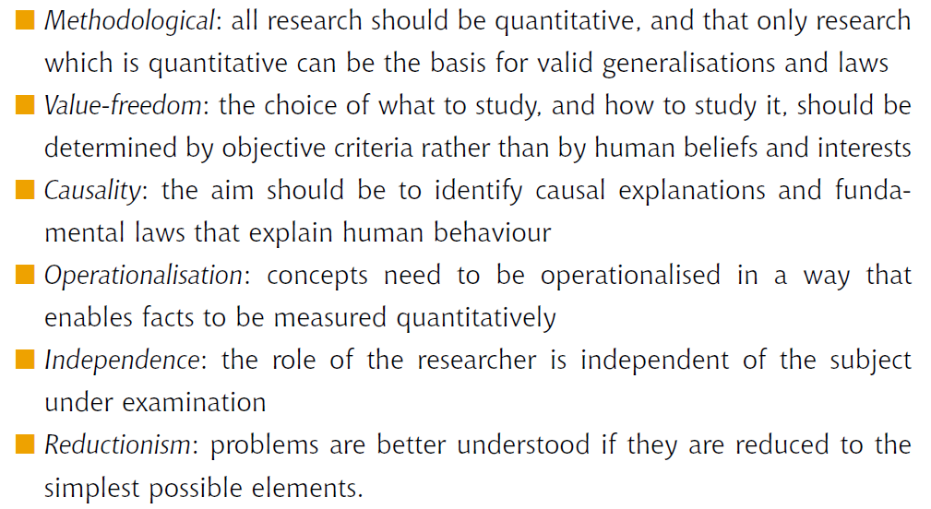

Slide 81
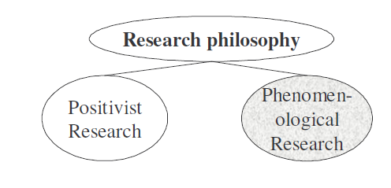

Slide 82
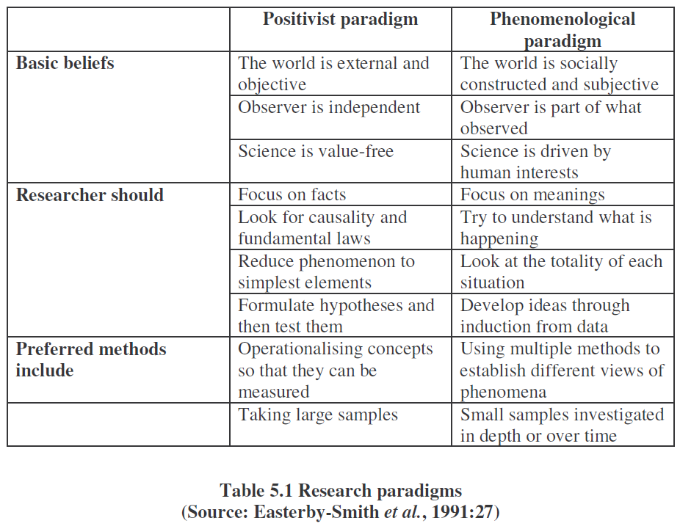

Slide 83
بیانیه دکترین

Slide 84
دکترین چیست؟
مجموعه ای از اصول بنیادین است که تمامی منابع، راهبردها، سیاست ها، برنامه ها، واقدامات اجرایی را جهت پشتیبانی اثربخش وکارآمد از اهداف حاکمیت، بسیج، هدایت وبه کارگیری می کند.

Slide 85
شاخص های دکترین موثر
شاخص يكپارچه‌سازي و هم‌افزايي
شاخص هماهنگي و هدايتگري
شاخص هدف محوري
شاخص شفافيت
شاخص مسئوليت‌پذيري راهبردي
شاخص اثربخش‌سازي مديريت
شاخص رويكرد آينده‌گرايانه
شاخص واقع‌گرايي و قابليت تحقق
شاخص مفهوم‌محوري
Notes:
85

Slide 86
بیانیه سیاست های کلان

Slide 87
بررسی
اسناد بالا دستی
تحلیل سیاسی
راه حلها
مطالعۀ امکان سنجی
تحلیل هزینۀ
راه حلها
بیان مسئله و
تدوین نقشۀ مفهومی
مرور منابع
تحلیل
مسئله
پیشنهاد گزینه ها
مطالعه تطبیقی
و بهینه کاوی
ارزیابی اخلاقی راه حل
تحلیل اجتماعی
و فرهنگی
ارزیابی قانونی
نقد سیاست موجود
پیمایش سیاست
تدوین
سیاست پیشنهادی
ارزیابی
نتایج نهایی سیاست
پیاده سازی سیاست
تصویب سیاست
چکش کاری و مداقه
در سیاست پیشنهادی
راهنمای ارزیابی
نتایج نهایی سیاست
راهنمای
پیاده سازی سیاست

Slide 88
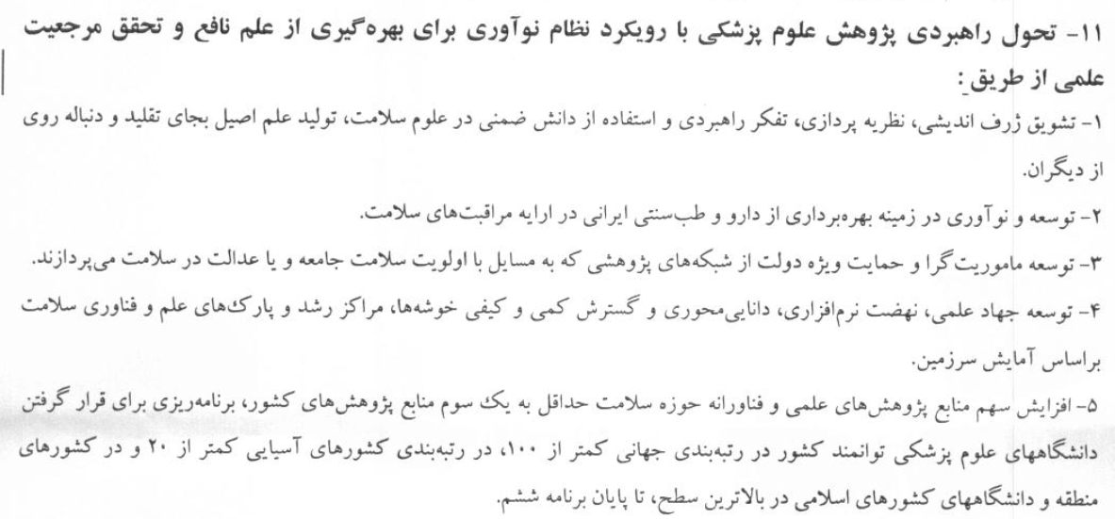

Slide 89
گروه 2: NHRS TARGET CAPABILITY LIST: CPGs/ PROTOCOLS/ PATHWAYS NHRS ORGANIZATIONAL STRUCTURE: DICS/ DUCS/ DACS/ DMACS/ DNIMS/ DGIMS

Slide 90
RESOURCE MANAGEMENT & FINANCIAL SUPPORT
ADVOCACY/ LAW/ PARLIAMENT
RESEARCH MANAGEMENT
PUBLIC EDUCATION, MEDIA & NGOs
SPECIAL EDUCATION
STRATEGIC FIELDS: STRATEGIES/ OBJECTIVES/ PROJECTS/ EVALUATION
NHRS VCA
RISK MAP
SCENARIOS
NHRS PHILOSOPHY/ NHRS DOCTRINE & PRINCIPLES/
NHRS POLICIES
NHRS TARGET CAPABILITY LIST
CPGs
PROTOCOLS
PATHWAYS
NHRS ORGANIZATIONAL STRUCTURE:
DICS/ DUCS/ DACS/ DMACS/ DNIMS/ DGIMS

Slide 91
گروه 3: تدوین بیانیه راهبردی، بیانیه عملیاتی و بیانیه مدیریت پروژه برای سیستم پژوهش ملی براساس سند تحول سلامت کشور سوال اصلی: حوزه های راهبردی سیستم ملی پژوهش چه هستند؟ STRATEGIC FIELDS: STRATEGIES, OBJECTIVES AND PROJECTS STRATEGIC EVALUATION & MONITORING CRITERIAS

Slide 92
RESOURCE MANAGEMENT & FINANCIAL SUPPORT
ADVOCACY/ LAW/ PARLIAMENT
RESEARCH MANAGEMENT
PUBLIC EDUCATION, MEDIA & NGOs
SPECIAL EDUCATION
STRATEGIC FIELDS: STRATEGIES/ OBJECTIVES/ PROJECTS/ EVALUATION
NHRS VCA
RISK MAP
SCENARIOS
NHRS PHILOSOPHY/ NHRS DOCTRINE & PRINCIPLES/
NHRS POLICIES
NHRS TARGET CAPABILITY LIST
CPGs
PROTOCOLS
PATHWAYS
NHRS ORGANIZATIONAL STRUCTURE:
DICS/ DUCS/ DACS/ DMACS/ DNIMS/ DGIMS

Slide 93
بیانیه راهبردی

Slide 94
چشم انداز
تحليل دروني و
بروني
موقعيت
راهبردي
}
mission
ماموريت
ماتريس
دروني و بروني
goals
اهداف كلان
Strategies
راهبردها
اهداف عيني
فعاليتها
بودجه ريزي
ارزشها
پايش و ارزشيابي
بازخورد

Slide 95
بیانیه عملیاتی

Slide 96
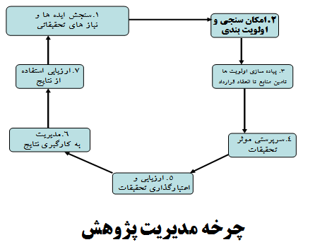

Slide 98
بیانیه مدیریت پروژه

Slide 100
بیانیه کنترل راهبردی

Slide 103
گروه 4
PUBLIC EDUCATION, MEDIA & NGOs
RESOURCE MANAGEMENT & FINANCIAL SUPPORT
RESEARCH MANAGEMENT
SPECIAL EDUCATION

Slide 104
RESOURCE MANAGEMENT & FINANCIAL SUPPORT
ADVOCACY/ LAW/ PARLIAMENT
RESEARCH MANAGEMENT
PUBLIC EDUCATION, MEDIA & NGOs
SPECIAL EDUCATION
STRATEGIC FIELDS: STRATEGIES/ OBJECTIVES/ PROJECTS/ EVALUATION
NHRS VCA
RISK MAP
SCENARIOS
NHRS PHILOSOPHY/ NHRS DOCTRINE & PRINCIPLES/
NHRS POLICIES
NHRS TARGET CAPABILITY LIST
CPGs
PROTOCOLS
PATHWAYS
NHRS ORGANIZATIONAL STRUCTURE:
DICS/ DUCS/ DACS/ DMACS/ DNIMS/ DGIMS

